Slide 1

Факультет компьютерных наук
Базовая кафедра «Интеллектуальные технологии системного анализа и управления» ФИЦ «Информатика и управление» РАН
Программный проект
Автоматическое планирование траектории
Выполнил студент группы БПМИ-174
Костенков Георгий Алексеевич
Научный руководитель:
Доцент: НИУ ВШЭ ФКН,
к ф.-м. н.
Константин Сергеевич Яковлев
Высшая школа экономики, Москва, 2019
www.hse.ru

Slide 2

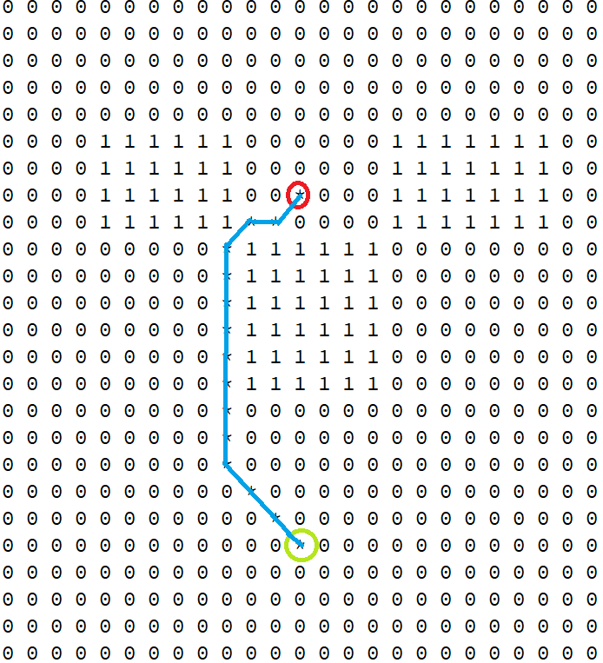
ОПИСАНИЕ ПРЕДМЕТНОЙ ОБЛАСТИ
Основная задача.
Основной задачей Автоматического планирования траектории является нахождение кратчайшего пути из заданной начальной точки в заданную конечную точку на карте с препятствиями,
если путь существует, или указать,
что не существует иначе.
На движение могут быть наложены
ограничения.
В проекте:
Карта — сетка из нулей и единиц, где
единица — препятствие.
Путь может проходить только
по «нулям»
фото
Высшая школа экономики, Москва, 2019
Костенков Г.А., БПМИ174, программный проект, Автоматическое Планирование Траекторий, 2019

Slide 3
ОСНОВНЫЕ ПОНЯТИЯ, ОПРЕДЕЛЕНИЯ, ТЕРМИНЫ
OPEN — список рассматриваемых вершин вершин, из которого выбираем оптимальную
CLOSED — список уже исследованных вершин (все соседи рассмотрены)
F(s - вершина) — функция по которой определяется оптимальная вершина в OPEN.
F(s) = g(s) + H(s)
H(s) — значение эвристики для данной вершины
g(s) — минимальное расстояние от точки старта до вершины s на данный момент
c(s, s') — кратчайшее расстояние от s до s'
parent(s) — родитель вершины s
Эвристика — примерное оценочное кратчайшее расстояние
Высшая школа экономики, Москва, 2019
Костенков Г.А., БПМИ174, программный проект, Автоматическое Планирование Траекторий, 2019

Slide 4
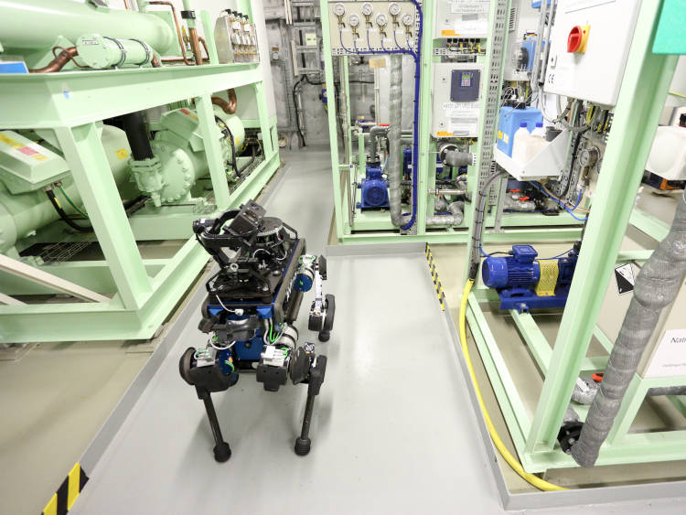
АКТУАЛЬНОСТЬ РАБОТЫ
Автоматическое планирование траектории - одна из основополагающих способностей любого интеллектуального агента (робота, персонажа в компьютерной игре и т.д.), поэтому методам планирования пространственных перемещений всегда уделялось большое внимание в искусственном интеллекте.
Применение:
-Навигационные сервисы
-Беспилотные транспортные
средства
(интеллектуальные системы
управления)
-Компьютерные игры
фото
фото
Высшая школа экономики, Москва, 2019
4
Костенков Г.А., БПМИ174, программный проект, Автоматическое Планирование Траекторий, 2019

Slide 5
ЦЕЛЬ И ЗАДАЧИ РАБОТЫ
Цель работы
Создать программу, решающую задачу нахождения кратчайшего пути на карте с препятствиями, интерпретируемой как граф.
Задачи работы:
Программа должна обеспечивать возможность выполнения перечисленных ниже функций:
1. Поиск кратчайшего пути из данной точки А в данную точку Б на плоскости.
2. Выбор ограничений на движение объекта на плоскости.
3. Выбор одного из алгоритмов для нахождения кратчайшего пути.
4. Выбор эвристик и их веса (для некоторых алгоритмов).
5. Вывод подробной информации о найденном решении: • Карта в виде сетки из нулей и единиц с отмеченным звездочками путём.
• Суммарное время работы алгоритма
• Масштабированная длина пути
• Длина пути
• Число созданных узлов и их координаты
• Число шагов алгоритма
• Перечисление узлов сетки, через которые проходит путь.
• Перечисление участков пути с неизменным направлением.
*закрытые вершины – вершина, которая была оптимальной на каком-то шаге цикла нашего алгоритма (проще говоря, уже рассмотренная вершина)
Высшая школа экономики, Москва, 2019
Костенков Г.А., БПМИ174, программный проект, Автоматическое Планирование Траекторий, 2019

Slide 6
ВЫБОР МОДЕЛЕЙ, МЕТОДОВ И АЛГОРИТМОВ
Модель входного файла .xml:
Параметры карты.
1. Ширина <width>
2. Высота <height>
3. Размер клетки <cellsize>
4. Координаты точки старта по оси ОХ. <startx>
5. Координаты точки старта по оси ОY. <starty>
6. Координаты точки финиша по оси ОХ. <finishx>
7. Координаты точки финиша по оси ОY. <finishy>
8. Сама Карта (в виде сетки). Пример такой сетки: <grid>
Параметры алгоритма.
1. Тип поиска <searchtype>
2. Тип метрики <metrictype>
3. <breakingties> - предпочтение в равной ситуации
4. <hweight> - вес выбранной эвристики
5. Разрешено ли перемещение по диагонали <allowdiagonal>
6. Разрешено ли срезать углы <cutcorners>
7. Разрешен ли путь через щель между препятствиями (требуется выполнение условия 6) <allowsqueeze>
8. <loglevel> - уровень, насколько подробно записывается output.xml
Модель выходного файла .xml:
Первая часть = Входные данные Сам отчет
1. Суммарное время, масшабированная длина, длина, число созданных узлов, число шагов. <summary>
2. Сам путь на карте (сетке) <path> .
Пример:
0 * 0 0
1 1 * 0
1 1 1 *
0 * * 1
3. Узлы сетки, через которые проходит путь (номер, координата по у, координата по х) <lplevel>
4. Участки (участок меняется при изменении направления движения) этого пути (длина участка, номер участка, координата финиша участка по х и у, координата старта участка по х и у) <hplevel>
Используемые алгоритмы:
Dijkstra, А* (Astar), Theta*, JPS
Высшая школа экономики, Москва, 2019
6
Костенков Г.А., БПМИ174, программный проект, Автоматическое Планирование Траекторий, 2019

Slide 7
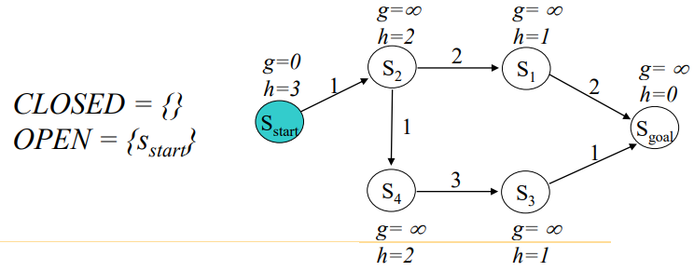
Алгоритм A*.
Сначала в OPEN лежит только Sstart, g(Sstart) = 0
Пока (Sgoal не расширена)
Удалить S с наименьшим F = g + h из OPEN
Вставить S в CLOSED
Для каждого S' преемника S, не лежащего в CLOSED
Если g(S') > g(S) + c(S, S')
parent(S') = S
g(S') = g(S) + c(S, S')
Вставить S' (если она не там) в OPEN
Следующая к расширению: Sstart
Высшая школа экономики, Москва, 2019
Костенков Г.А., БПМИ174, программный проект, Автоматическое Планирование Траекторий, 2019

Slide 8
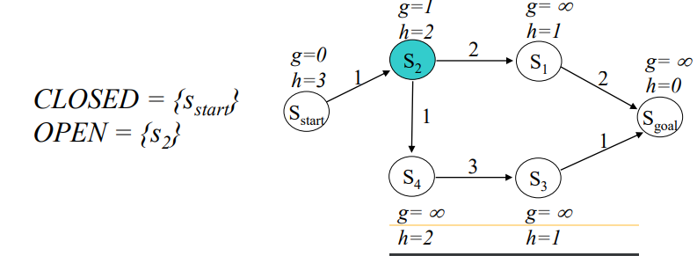
Алгоритм A*.
Сначала в OPEN лежит только Sstart, g(Sstart) = 0
Пока (Sgoal не расширена)
Удалить S с наименьшим F = g + h из OPEN
Вставить S в CLOSED
Для каждого S' преемника S, не лежащего в CLOSED
Если g(S') > g(S) + c(S, S')
parent(S') = S
g(S') = g(S) + c(S, S')
Вставить S' (если она не там) в OPEN
Следующая к расширению: S2
Высшая школа экономики, Москва, 2019
Костенков Г.А., БПМИ174, программный проект, Автоматическое Планирование Траекторий, 2019

Slide 9
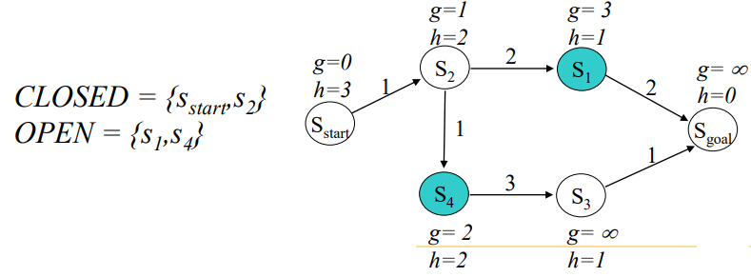
Алгоритм A*.
Сначала в OPEN лежит только Sstart, g(Sstart) = 0
Пока (Sgoal не расширена)
Удалить S с наименьшим F = g + h из OPEN
Вставить S в CLOSED
Для каждого S' преемника S, не лежащего в CLOSED
Если g(S') > g(S) + c(S, S')
parent(S') = S
g(S') = g(S) + c(S, S')
Вставить S' (если она не там) в OPEN
Следующая к расширению: S1
Высшая школа экономики, Москва, 2019
Костенков Г.А., БПМИ174, программный проект, Автоматическое Планирование Траекторий, 2019

Slide 10
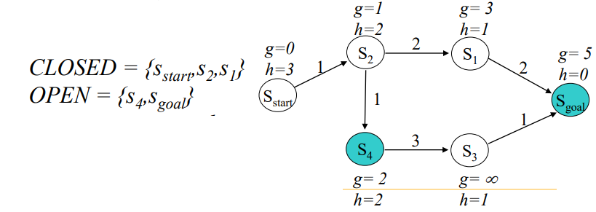
Алгоритм A*.
Сначала в OPEN лежит только Sstart, g(Sstart) = 0
Пока (Sgoal не расширена)
Удалить S с наименьшим F = g + h из OPEN
Вставить S в CLOSED
Для каждого S' преемника S, не лежащего в CLOSED
Если g(S') > g(S) + c(S, S')
parent(S') = S
g(S') = g(S) + c(S, S')
Вставить S' (если она не там) в OPEN
Следующая к расширению: S4
Высшая школа экономики, Москва, 2019
Костенков Г.А., БПМИ174, программный проект, Автоматическое Планирование Траекторий, 2019

Slide 11
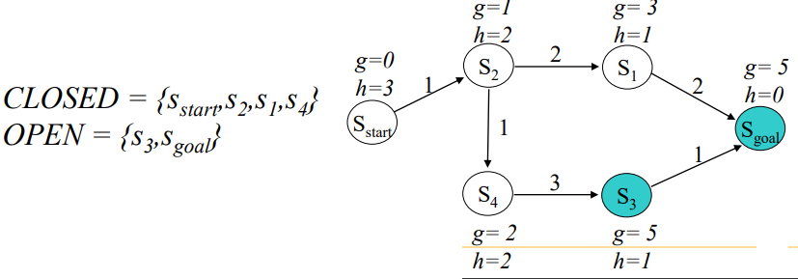
Алгоритм A*.
Сначала в OPEN лежит только Sstart, g(Sstart) = 0
Пока (Sgoal не расширена)
Удалить S с наименьшим F = g + h из OPEN
Вставить S в CLOSED
Для каждого S' преемника S, не лежащего в CLOSED
Если g(S') > g(S) + c(S, S')
parent(S') = S
g(S') = g(S) + c(S, S')
Вставить S' (если она не там) в OPEN
Следующая к расширению: Sgoal
Высшая школа экономики, Москва, 2019
Костенков Г.А., БПМИ174, программный проект, Автоматическое Планирование Траекторий, 2019

Slide 12
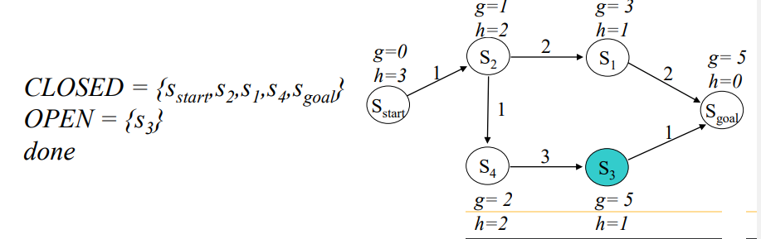
Алгоритм A*.
-Sgoal расширена, значит, алгоритм закончен.
-Кратчайший путь 5. -Сам путь можно восстановить, если протись по родителям, начиная с вершины Sgoal.
Сначала в OPEN лежит только Sstart, g(Sstart) = 0
Пока (Sfinish не расширена)
Удалить S с наименьшим F = g + h из OPEN
Вставить S в CLOSED
Для каждого S' преемника S, не лежащего в CLOSED
Если g(S') > g(S) + c(S, S')
parent(S') = S
g(S') = g(S) + c(S, S')
Вставить S' (если она не там) в OPEN
Высшая школа экономики, Москва, 2019
Костенков Г.А., БПМИ174, программный проект, Автоматическое Планирование Траекторий, 2019

Slide 13
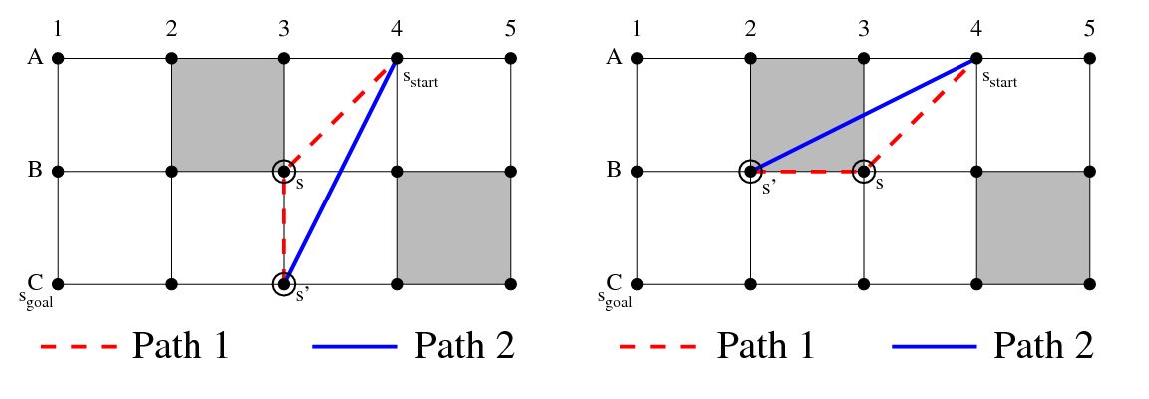
Производные от А* алгоритмы.
Dijkstra
Стоит заметить, что алгоритм Dijkstra — тот же алгоритм A*,
но для всех вершин h = 0
Theta*
К А* добавлен шаг алгоритма, в котором проверяется наличие возможности добраться по прямой от parent(S) до S' с помощью алгоритма Брезенхема. При наличии такой возможности parent(S') = parent(S), где S — рассматриваемая вершина (оптимальная в OPEN), s — ее преемник. Отличие в том, что у каждой вершины в A* родитель обязательно должен быть соседом преемника.
Это видно на левом
рисунке. На правом
рисунке такой возмож-
ности нет
Высшая школа экономики, Москва, 2019
Костенков Г.А., БПМИ174, программный проект, Автоматическое Планирование Траекторий, 2019

Slide 14


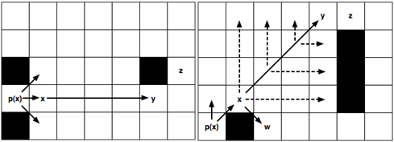
Производные от А* алгоритмы.
JPS
В этом алгоритме отличие от А* в выборе преемников рассматриваемой оптимальной вершины. Некоторых соседей можно сразу отсечь:
Обратите внимание, что, когда х находится рядом с препятствием, выделенные соседи не могут быть отсечены. Значит, точка x — преемник.
Отсеченные закрашены серым, так как в них можно попасть
более коротким путём, чем проходить через х.
(Левая картинка): Рекурсивно применяем правило отсечки и получаем у в качестве преемника прыжковой точки х. Эта точка интересна тем, что есть сосед z, в который можно попасть по оптимальному пути только через y. Промежуточные точки не генерируются и не рассматриваются.
(Правая картинка): Рекурсивно принимаем диагональные правила отсечки. Обратите внимание, что перед каждым следующим диагональным шагомпунктиром необходимо рекурсивно пройтись по прямым линиям (выделены). Только если обе “прямые” рекурсии не могут определить точку следующего прыжка, то перемещаемся дальше по диагонали. Точка w – вынужденный сосед х, создаётся как обычный.
Высшая школа экономики, Москва, 2019
Костенков Г.А., БПМИ174, программный проект, Автоматическое Планирование Траекторий, 2019

Slide 15
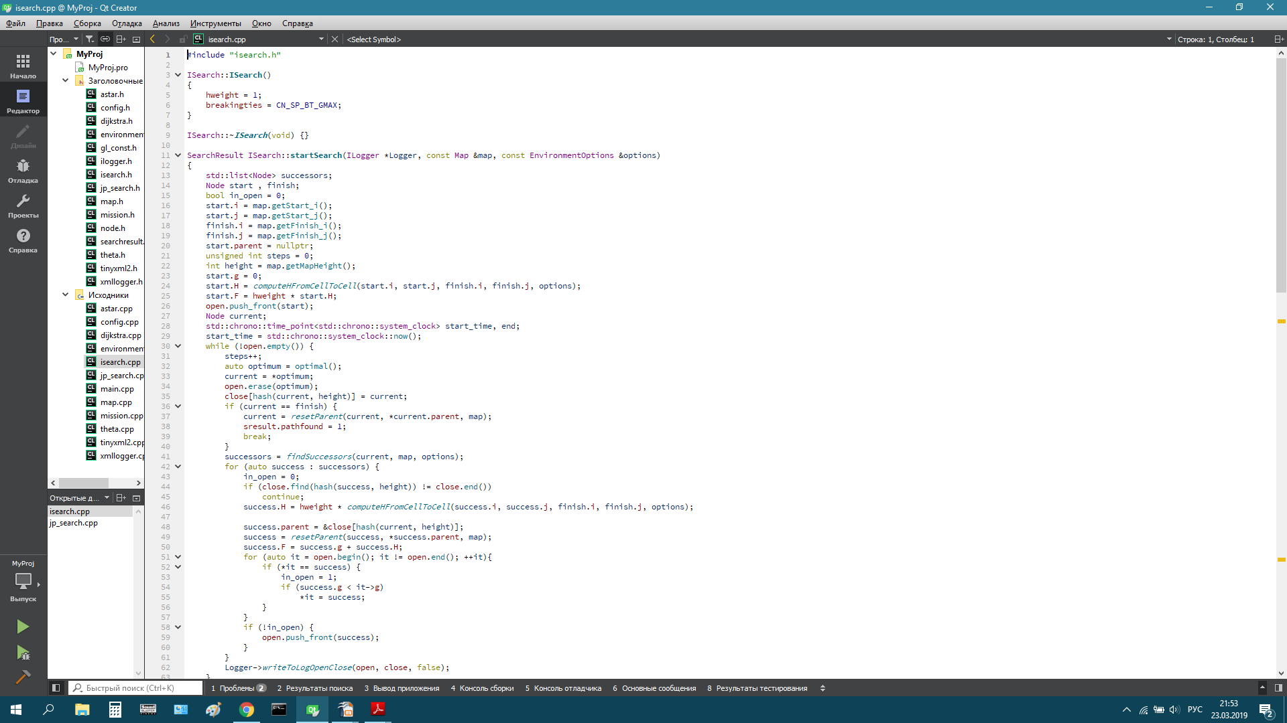
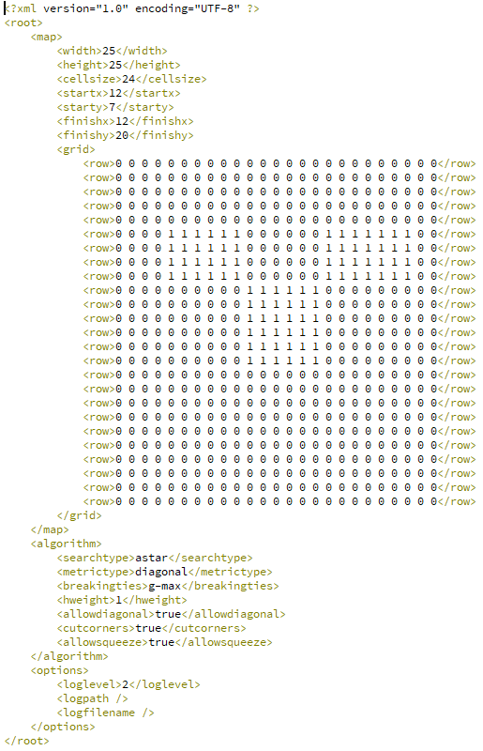
ТЕХНОЛОГИИ И ИНСТРУМЕНТЫ РЕАЛИЗАЦИИ
Какие будут использоваться технологии?
C++ в качестве языка программирования.
Qt.Creator в качестве интегрированной среды разработки
XML в качестве формата входных/выходных данных.
Высшая школа экономики, Москва, 2019
Костенков Г.А., БПМИ174, программный проект, Автоматическое Планирование Траекторий, 2019

Slide 16
ОСНОВНЫЕ РЕЗУЛЬТАТЫ РАБОТЫ
В результате фунционал программы таков:
Сам поиск кратчайшего пути из начальной точки в конечную
Возможность выбора любого из четырёх алгоритмов поиска
Возможнсть выбора опций эвристического поиска: эвристика, вес эвристики и т. д.
Возможность выбора ограничений на передвижение: движение по диагонали, срезать углы и т. д.
Входные и выходные данные в формате .xml файлов
Таким образом, можно заявить, что с задачи нашей работы выполнены успешно.
Подтверждением тому буду представленные далее результаты.
Высшая школа экономики, Москва, 2019
Костенков Г.А., БПМИ174, программный проект, Автоматическое Планирование Траекторий, 2019

Slide 17




ОСНОВНЫЕ РЕЗУЛЬТАТЫ РАБОТЫ
Наши программы были протестированы автоматической системой, результаты тестирования которых и сравнивались с результатом работы базовой программы, выдающей корректный результат. Сравнение проводилось по 4 критериям:
Длина пути
Время работы алгоритма
Количество затраченной памяти
Количество шагов алгоритма
Например, результаты тестирования алгоритма А* выглядят так:
Базовая программа
Моя
программа
Высшая школа экономики, Москва, 2019
Костенков Г.А., БПМИ174, программный проект, Автоматическое Планирование Траекторий, 2019

Slide 18
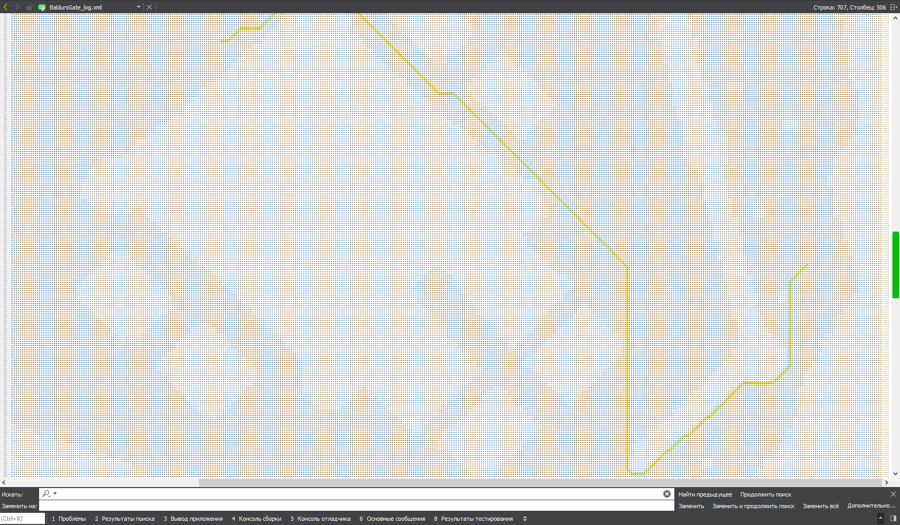
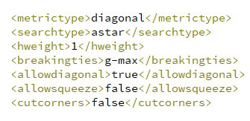
ОСНОВНЫЕ РЕЗУЛЬТАТЫ РАБОТЫ
BadlursGate карта.
Результаты некоторых тестов.
Опции:
Результат:
Высшая школа экономики, Москва, 2019
Костенков Г.А., БПМИ174, программный проект, Автоматическое Планирование Траекторий, 2019

Slide 19
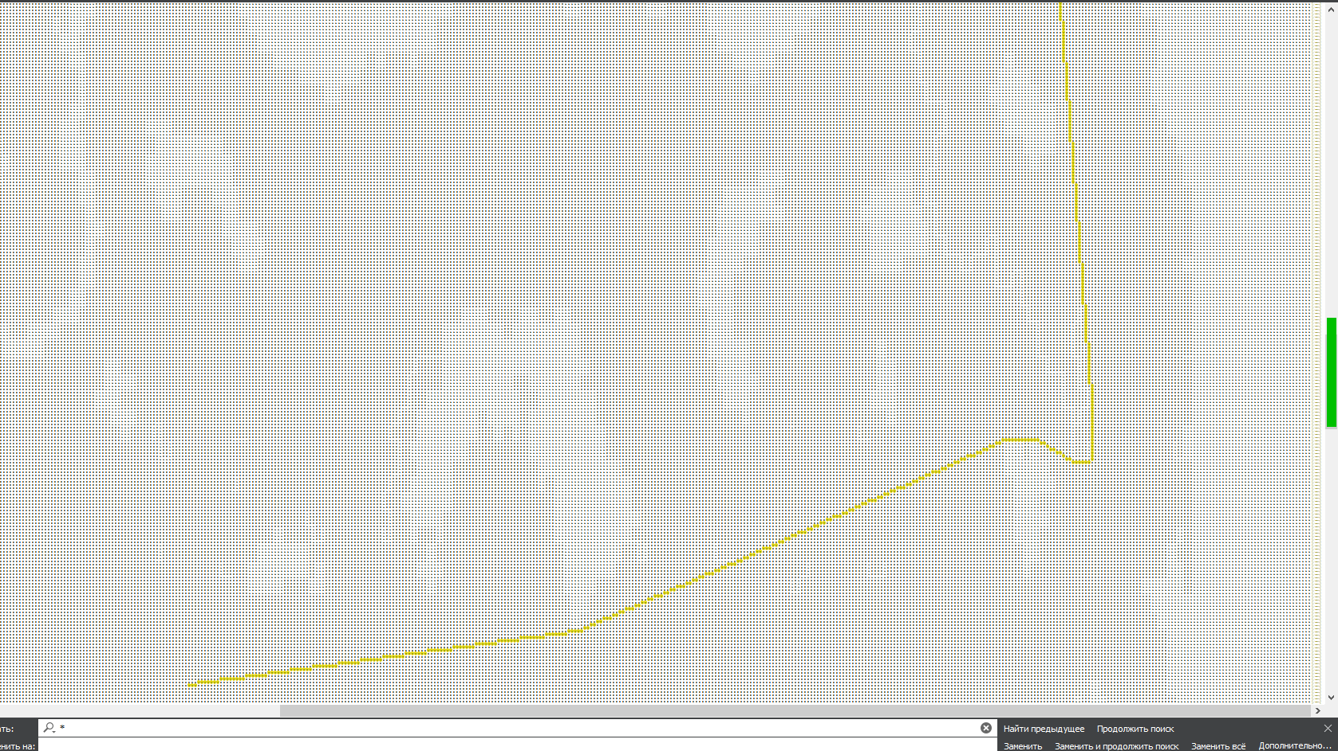
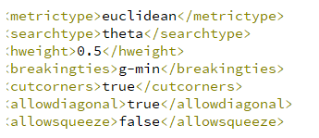
ОСНОВНЫЕ РЕЗУЛЬТАТЫ РАБОТЫ
Опции:
Результаты:
Высшая школа экономики, Москва, 2019
Костенков Г.А., БПМИ174, программный проект, Автоматическое Планирование Траекторий, 2019

Slide 20
Направления дальнейшей работы
Направления развития:
-Планирование в 3D
-Многоагентное планирование
-Планирование в динамической среде
-Разработка GUI-утилит для систем планирования (редакторы карт, трассировщики, отладчики, визуализаторы и др.)
-интеграция разработанных методов в системы управления мобильными роботами
Высшая школа экономики, Москва, 2019
Костенков Г.А., БПМИ174, программный проект, Автоматическое Планирование Траекторий, 2019

Slide 21
СПИСОК ИСПОЛЬЗОВАННЫХ ИСТОЧНИКОВ
1. Richard E. Korf
Artificial Intelligence Search Algotihms. [Электронный ресурс]. - Режим доступа:
https://www.cs.helsinki.fi/u/bmmalone/heuristic-search-fall-2013/Korf1996.pdf
2. Maxim Likhachev, Dave Ferguson, Geoff Gordon, Anthony Stentz , Sebastian Thrun
Anytime Search in Dynamic Graphs. [Электронный ресурс]. - Режим доступа:
http://www.cs.cmu.edu/~maxim/files/ad_aij08_preprint.pdf
3. Maxim Likhachev
Search-based Planning with Motion Primitives. [Электронный ресурс]. - Режим доступа: https://www.cs.cmu.edu/~maxim/files/tutorials/robschooltutorial_oct10.pdf
4. Kenny Daniel, Alex Nash, Sven Koenig
Theta*: Any-Angle Path Planning on Grids. [Электронный ресурс]. - Режим доступа:
https://arxiv.org/ftp/arxiv/papers/1401/1401.3843.pdf
5. Daniel Harabor, Alban Grastien
Online Graph Pruning for Pathfinding on Grid Maps. [Электронный ресурс]. - Режим доступа:
https://www.aaai.org/ocs/index.php/AAAI/AAAI11/paper/download/3761/4007
Высшая школа экономики, Москва, 2019
Костенков Г.А., БПМИ174, программный проект, Автоматическое Планирование Траекторий, 2019

Slide 22

Костенков Георгий Алексеевич
gakostenkov@edu.hse.ru
Москва - 2019

